Slide 1
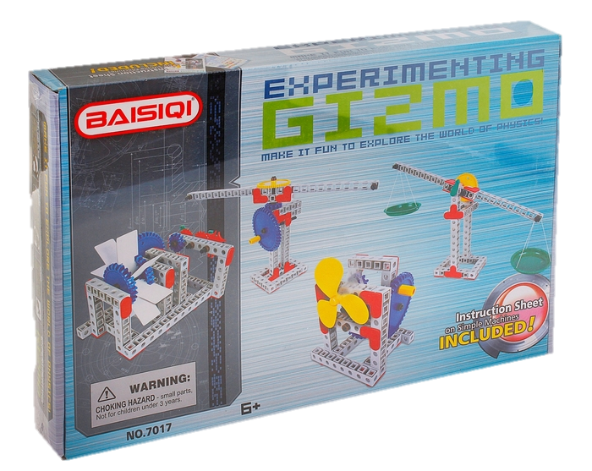
Виртуальный конкурс
«Учитель + Ученик=Тандем»
Номинация «Научно-технический тандем»
Направление – конструирование
Автор: Саксеева Наталья Николаевна-
воспитатель первой категории.
МАДОУ «Детский сад № 418» г. Перми
2021 г.

Slide 2
«Воздушный пропеллер»
из пластмассового конструктора «GISMO»
1 этап.
Знакомство с деталями конструктора.
Обучение ребенка понимать схемы и пользоваться инструментами для сборки.

Slide 3
2 этап.
Самостоятельная сборка модели воздушного пропеллера по схеме.

Slide 4
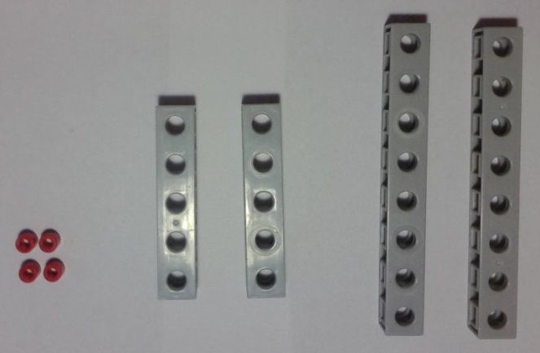
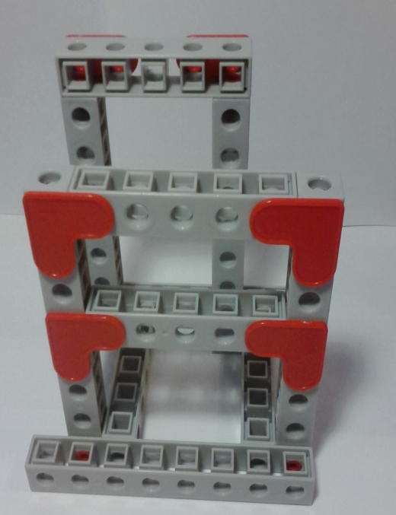
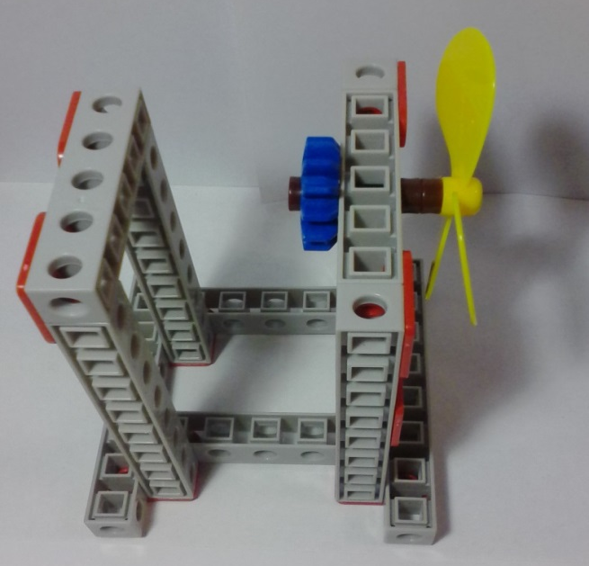
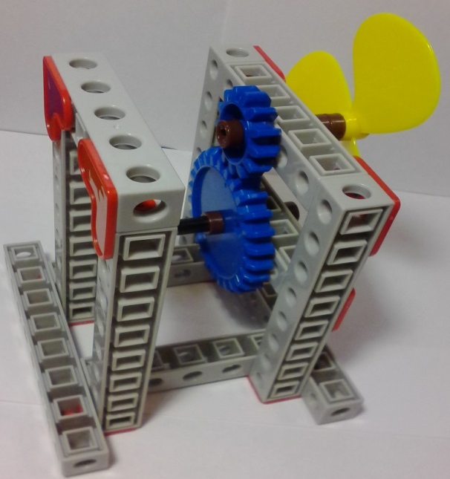
Схема сборки воздушного пропеллера.

